Slide 1
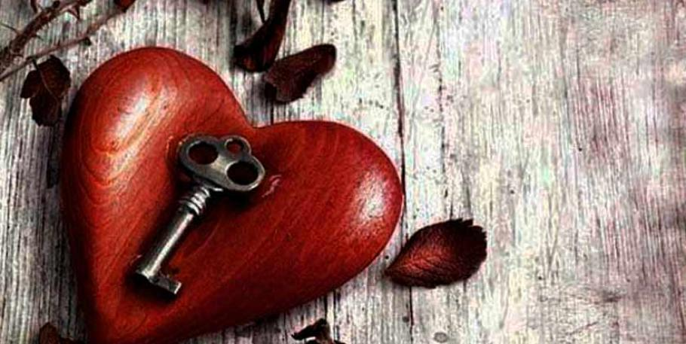
“LAS LLAVES DEL PERDÓN”
MÁS CERCA DE LA COMUNIDAD
ESCUELA SABÁTICA
IGLESIA ADVENTISTA DEL 7° DÍA

Slide 2
SERVICIO DE CANTO
#485 “Unidos en verdad”, #59 “Mirad qué amor”

Slide 3
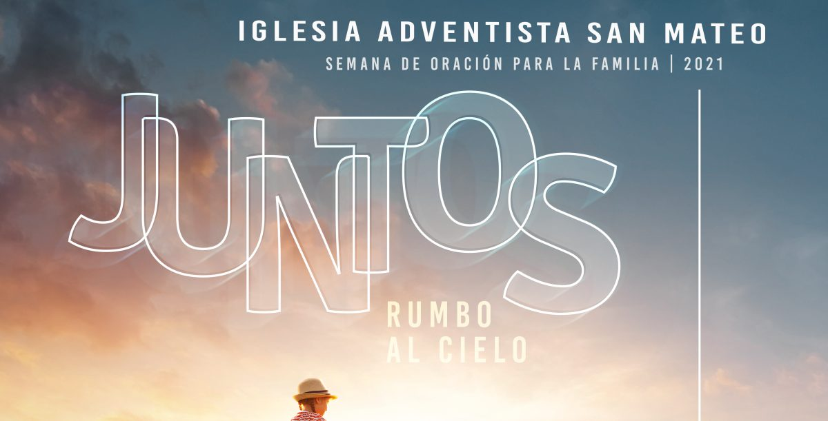
BIENVENIDOS

Slide 4
De
rodillas hagamos una oración

Slide 5
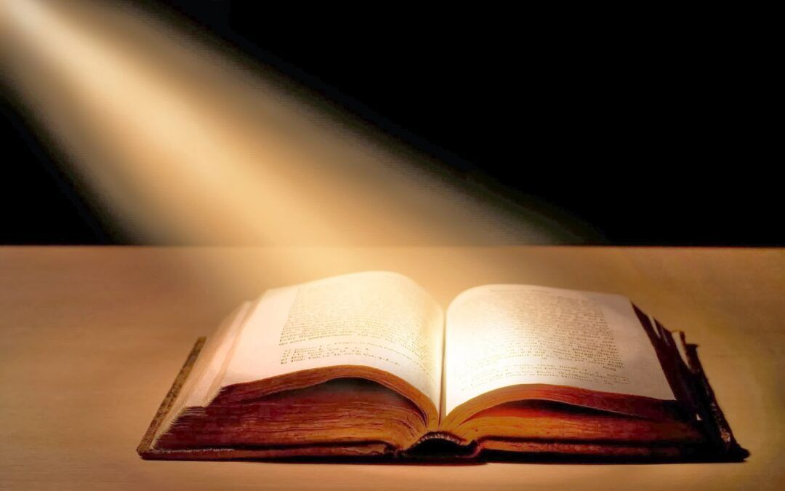
LECTURA BÍBLICA
LECTURA BÍBLICA
Mateo 18:15-17

Slide 6
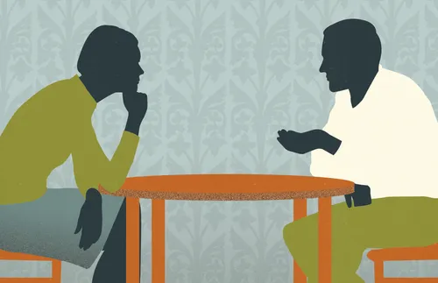
“Si un creyente peca contra ti, háblale en privado y hazle ver su falta. Si te escucha y confiesa el pecado, has recuperado a esa persona; pero si no te hace caso, toma a uno o dos más
contigo y vuelve a hablarle, para que los dos o tres testigos puedan confirmar todo lo que digas.

Slide 7
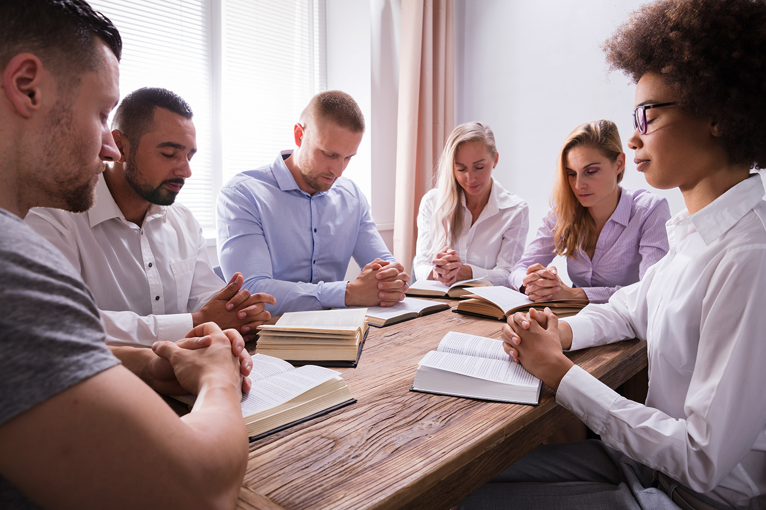
Si aun así la persona se niega a escuchar, lleva el caso ante la iglesia. Luego, si la persona no acepta la decisión de la iglesia, trata a esa persona como a un pagano o como a un corrupto cobrador de impuestos.

Slide 8
La iglesia está compuesta por personas con diferentes caracteres y formas de pensar.
Pablo la compara como un cuerpo. La iglesia está compuesta por personas que tienen diferentes necesidades y pruebas.

Slide 9
PROPÓSITO
Animar a solucionar los problemas tomando los principios dados por Jesús, para así,
ayudar a la iglesia a mantener la unidad.

Slide 10
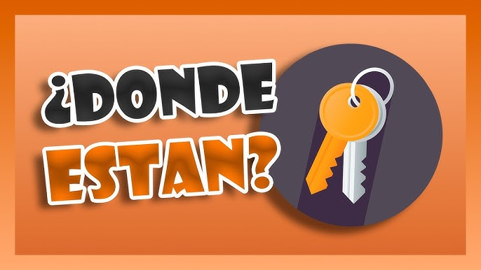
INTRODUCCIÓN
Como seres humanos tendemos a ser olvidadizos en algunas cosas. A veces olvidamos aspectos de la
vida que tienen importancia, como una fecha de cumpleaños, el aniversario de boda, un evento
importante de trabajo; pero en otras ocasiones tendemos a olvidar objetos como las llaves del auto o
de la casa. Perder unas llaves en un momento donde se necesitan urgentemente ocasionan ira, estrés
y frustración debido al problema de ser olvidados.

Slide 11
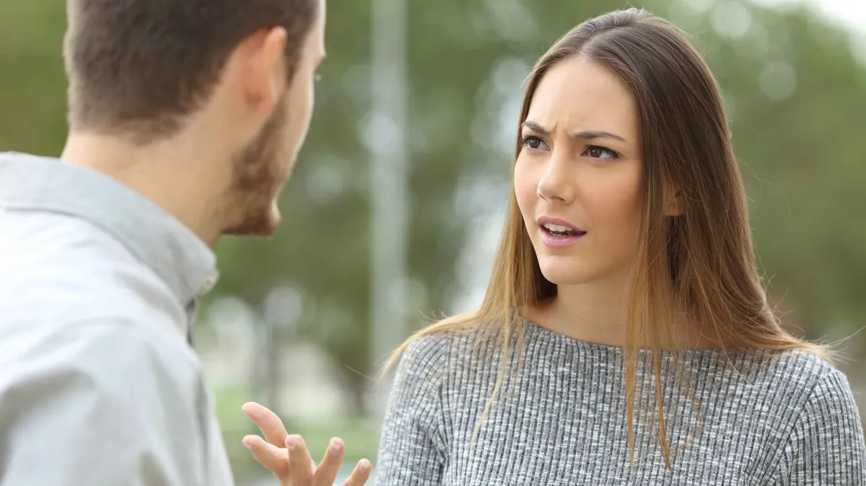
Estos ejemplos de la vida cotidiana de olvidar
cosas como unas llaves se pueden aplicar a la vida cristiana,
en especial al trato con nuestros hermanos
en Cristo. Durante algunos casos donde se originan ofensas hacia otro miembro de iglesia se crea un
problema de desunidad, esto debido al no recordar los principios que Jesús nos ha dado en su Palabra.
En esta ocasión diremos que las llaves olvidadas son los principios que Jesús nos ha dado.

Slide 12
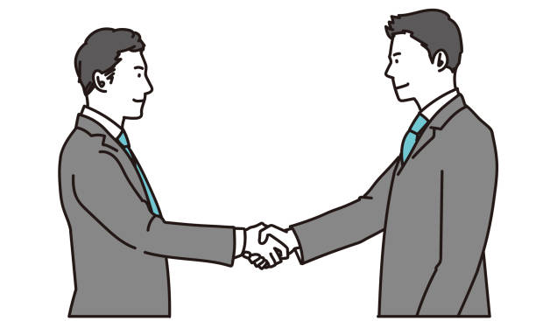
Se nos olvida que debemos amar, ser humildes, ser pacientes, tener dominio propio, ser mansos, ser
bondadosos, ser gozosos y ser hombres y mujeres de fe. Cuando llegan ofensas debemos recordar
estas llaves para mantener la unidad. Pero si se nos olvidan y las perdemos, Jesús nos ha dado tres
llaves especiales para poder recordar donde están las otras llaves que son importantes para mantener
la unidad con nuestros hermanos.

Slide 13
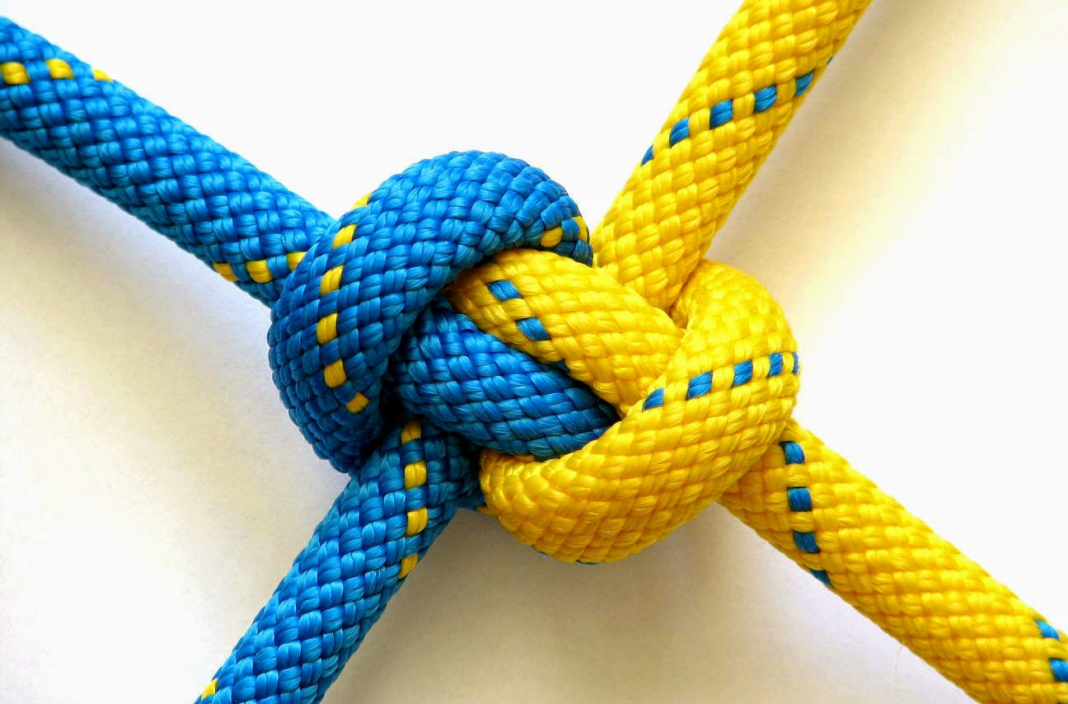
Esta mañana aprenderemos como obtener las llaves del perdón para poder abrir paso a la unidad con los miembros de la iglesia y la importancia de no olvidar los principios dados por Jesús en los momentos de prueba.

Slide 14
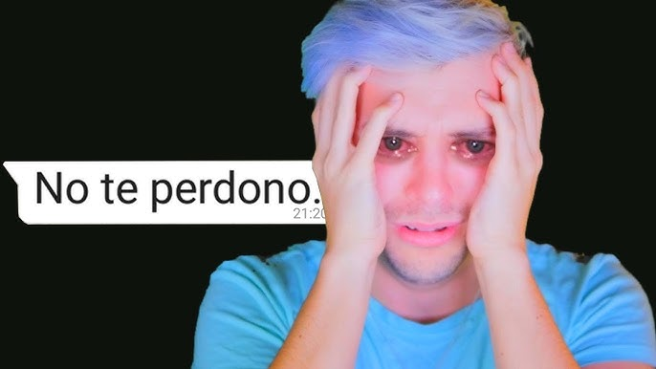
Hoy en día, a nuestro alrededor miramos familias donde hay ira, división y rencor. Debido a que no
han podido perdonarse y sanar esas heridas. Hoy resulta muy difícil para algunos perdonar, ir con la
persona y tratar de enmendar el problema. Hablar del perdón es algo que para algunos ya no es el
medio para solucionar los problemas. Sin embargo, la biblia en Mateo 18:15-17 nos da tres llaves
para abrir paso a la unidad y establecer la armonía en las partes afectadas.

Slide 15
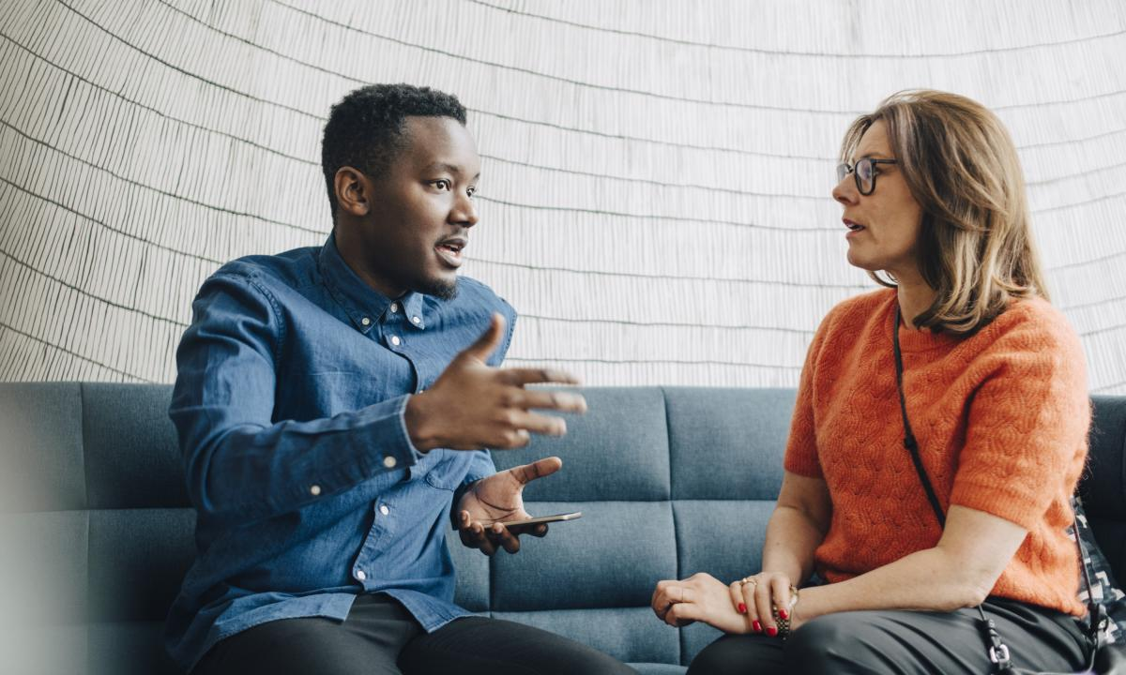
Algunos psicólogos
recomiendan que la mejor forma de aliviar el sentido de culpabilidad es poder hablar y expresar el
problema a través del buen diálogo. Por lo tanto, Jesús nos invita en esta mañana para que podamos
usar esas llaves que son los principios dados en su Palabra para poder mantener la unidad con cada
miembro de nuestra iglesia.

Slide 16
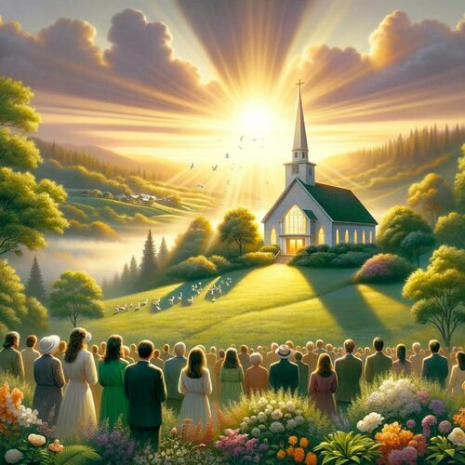
HIMNO DE ALABANZA
#534 “En tu nombre comenzamos”

Slide 17
Por lo tanto, es importante tener siempre presente que debemos tratarnos como miembros de una sola
familia en Cristo Jesús llevando a la práctica los consejos dados por el Señor.
Recordemos la llave del gozo

Slide 18
¿Tienes un problema en tu familia que ha causado división? ¿Quieres reconciliarte con un hermano
de la iglesia o de tu familia y no sabes cómo hacerlo? ¿Estás luchando con tu carácter o alguna prueba
en tu vida? Pidámosle a Dios que nos ayude a ser más obedientes a sus principios

Slide 19
NUEVO HORIZONTE
MEJORAMIENTO
JUVENTUD ACTIVA EN LA ESCUELA SABÁTICA

Slide 20
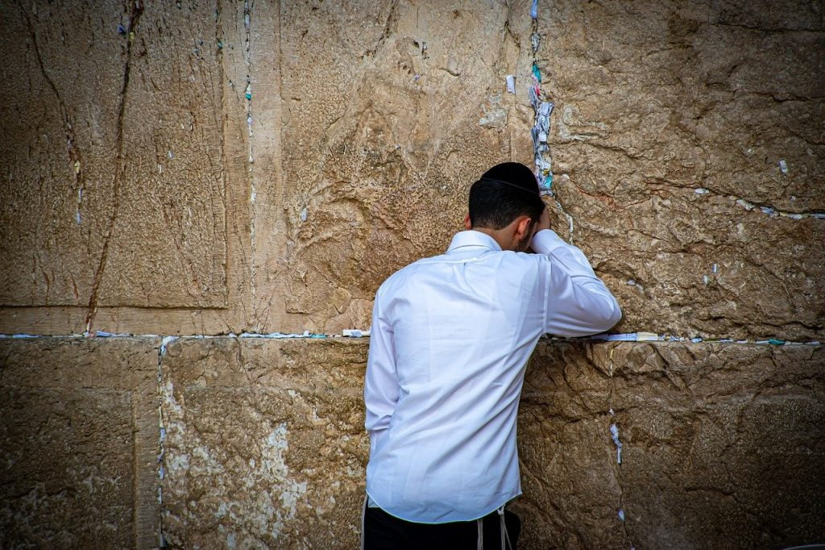
Cuando imploramos misericordia y bendición de Dios, debiéramos tener un espíritu de amor y perdón
en nuestro corazón. ¿Cómo podemos orar “Perdónanos nuestras deudas, como también nosotros perdonamos a nuestros deudores”
y, sin embargo, abrigar un espíritu no perdonador?

Slide 21
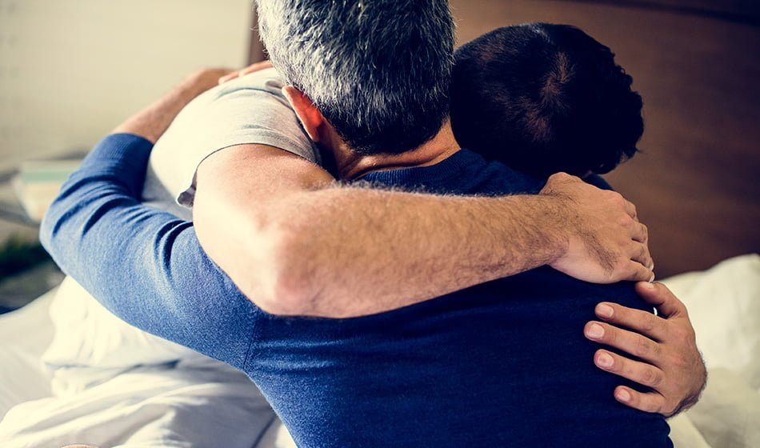
Si esperamos
que nuestras oraciones sean oídas, debemos perdonar a otros de la misma manera como esperamos ser perdonados.
El Camino a Cristo pág. 97.1.
Recordemos la llave de la humildad.

Slide 22
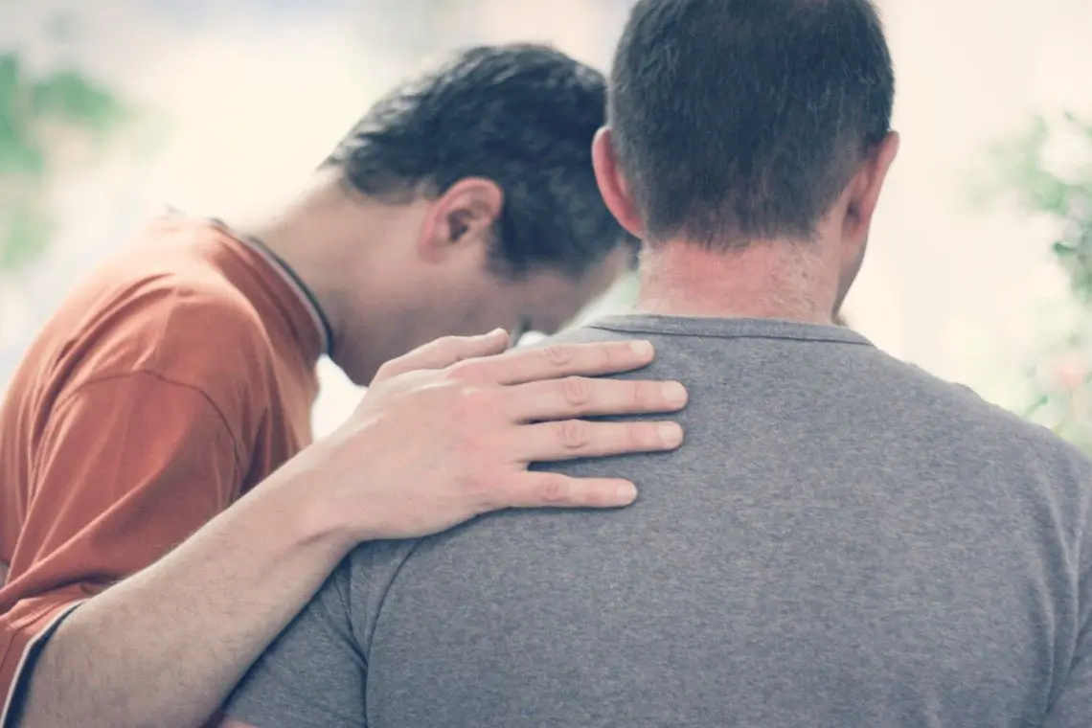
El apóstol dice: “Confesaos, pues, mutuamente vuestros pecados y orad los unos por los otros, para
que seáis curados” (Santiago 5:16). “Confiesa tus pecados a Dios, el único que puede perdonarlos, y tus
faltas a tu prójimo. Si has ofendido a tu amigo o vecino, debes reconocer tu falta, y es su deber
perdonarte libremente.

Slide 23
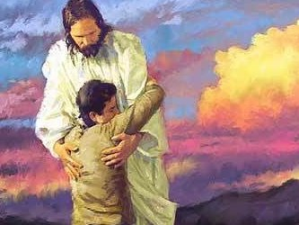
Luego debes buscar el perdón de Dios, porque el hermano a quien has
ofendido es propiedad de Dios, y al herirlo has pecado contra su Creador y Redentor.

Slide 24
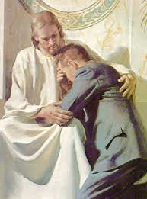
Debemos
presentar el caso delante del único y verdadero Mediador, nuestro gran Sumo Sacerdote,
quien “ha sido tentado en todo de la misma manera que nosotros, aunque sin pecado”, y puede “compadecerse
de nuestras debilidades” y está capacitado para limpiamos de toda mancha de iniquidad.
El Camino a Cristo Pág. 36.3. Recordemos la llave de la fe.

Slide 25
MISIONERO MUNDIAL
NORTEAMERICA

Slide 26
El pensamiento de la tolerancia de Dios con nosotros debiera hacernos mutuamente tolerantes. Cuán
pacientemente debiéramos tolerar las faltas y errores de nuestros hermanos, cuando recordamos cuán
grandes son nuestras faltas a la vista de Dios.
Debemos recordar la llave de la misericordia.

Slide 27
INFORME
SECRETARIAL

Slide 28
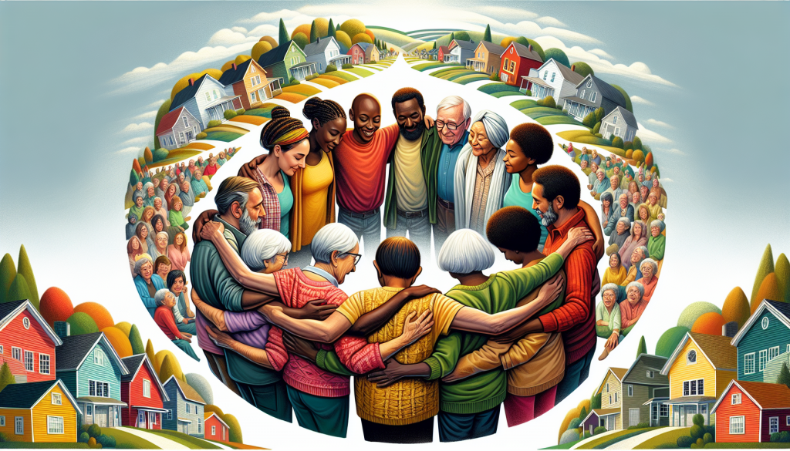
El Señor requiere que tratemos a nuestros prójimos como él nos trata. Hemos de ser pacientes,
bondadosos, aun cuando no lleguen a lo que esperamos en todo... Los últimos seis mandamientos especifican los deberes del hombre hacia el hombre. Cristo no dijo:
Tolera a tu prójimo, sino “amarás
a tu prójimo como a ti mismo”.
Recordemos la llave de la bondad. AFC 181.1

Slide 29
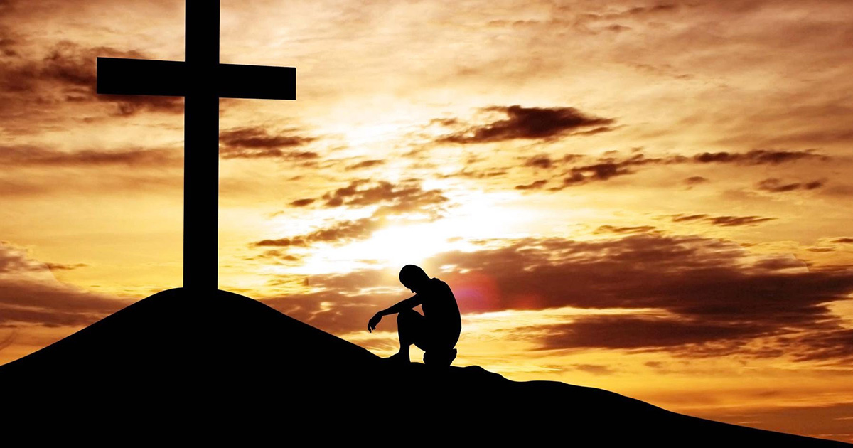
Debemos hacer que el amor de Jesús domine nuestra vida. Tendrá una influencia que suavice y
subyugue nuestro corazón y carácter. Nos moverá a perdonar a nuestros hermanos, aunque nos hayan
injuriado.

Slide 30
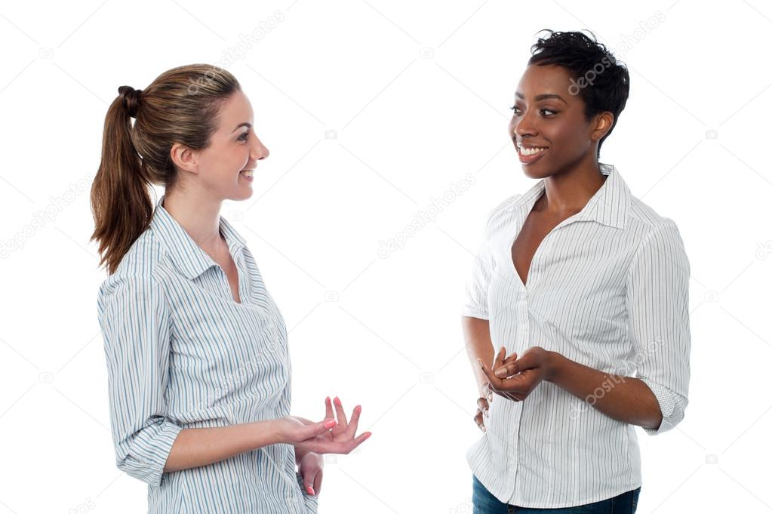
El amor divino debe fluir de nuestro corazón en amables palabras y bondadosas acciones
para otros. El fruto de esas buenas obras penderá como ricos racimos en la viña del carácter...
AFC 181.2. Recordemos la llave del dominio propio.

Slide 31
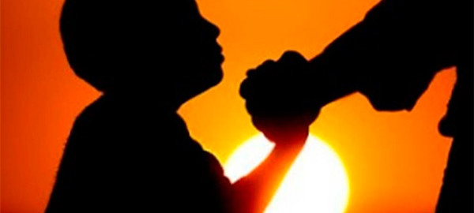
Durante esta mañana, pudimos aprender la importancia del perdón a través de las llaves que abren
paso a la unidad y a la paz en la relación con nuestros hermanos. Pero debemos estar convencidos
que la iglesia está conformada por pecadores que constantemente pueden caer y ofender. Pero Dios
nos invita a que podamos ser misericordiosos y amorosos tal como Él es.

Slide 32
Hemos llegado a la parte final, y ahora sabemos cuán importante es tener siempre en nuestro llavero
las llaves que Jesús nos ha dado para poder estar listos cuando se presenten situaciones donde nuestra paciencia, amor, humildad, fe, mansedumbre sean probadas.

Slide 33
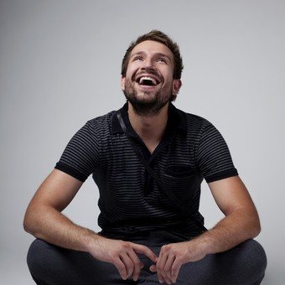
Debemos hacer caso al consejo de la
sierva del Señor: Regocijándoos en Cristo como vuestro Salvador compasivo, y conmovidos por la
convicción de vuestras propias debilidades, el amor y el gozo se revelarán en vuestra vida diaria
AFC 181. 3.

Slide 34
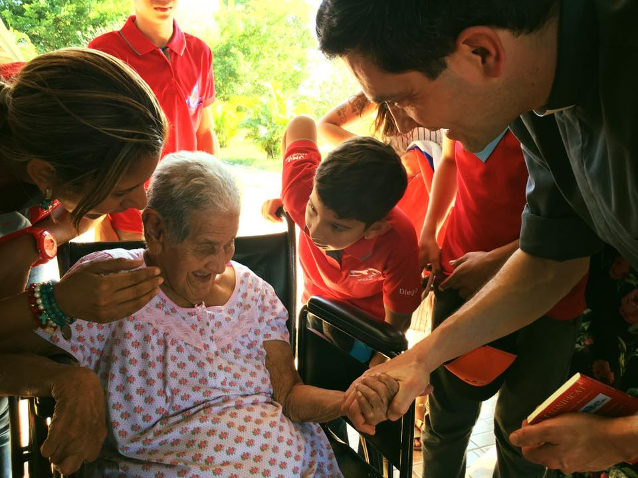
Vivamos una vida que refleje el amor perdonador de nuestro Señor, amando al Señor con todo
nuestro corazón y a nuestro prójimo como a nosotros mismos.

Slide 35
VERSÍCULO PARA MEMORIZAR

Slide 36
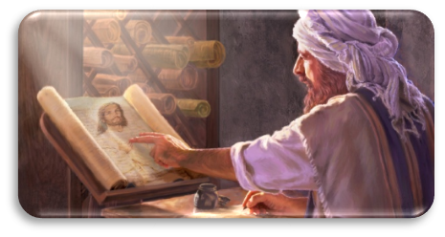
REPASO DE LA LECCIÓN # 8
EL CUMPLIMIENTO DE LAS
PROFECÍAS DEL ANTIGUO
TESTAMENTO

Slide 37
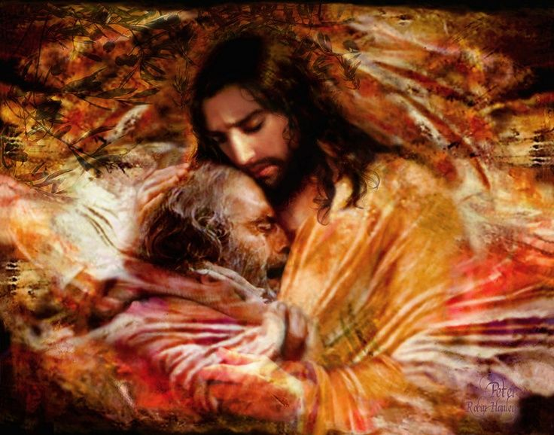
HIMNO FINAL
#241 “Perdón te ruego, mi Señor y Dios”.

Slide 38
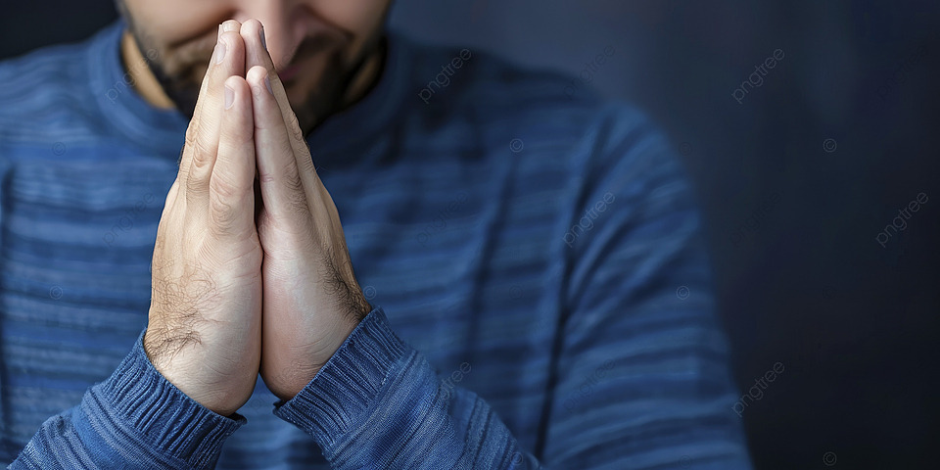
ORACIÓN FINAL

